Slide 1
社会学基础知识

Slide 2
灵魂三问
社会学学什么？
出来干什么呢？
你怎么选这么个学科？
我的回答：…………………….

Slide 3
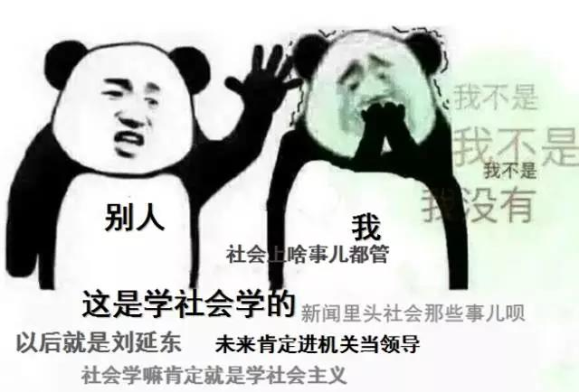

Slide 4
社会学：社会学是对人类的社会生活、群体和社会的科学研究。
核心概念：社会学想象力
脱离“日常生活的熟悉惯例”，从“社会学视角”看待社会现象，发现社会事实（social facts）
社会学的问题是关于特定社会现象为什么 发生又 如何运作（WHAT &WHY & HOW）

Slide 5
一杯咖啡的命运
自杀论
茶室交易

Slide 6

一杯咖啡的命运
喝咖啡？真的只是喝咖啡？
象征意义 跟谁去喝
咖啡因
全球贸易
品牌和政治
经济发展史

Slide 7
自杀论
法国：迪尔凯姆（杜尔凯姆、涂尔干）
判了以个体心理学解释自杀现象的传统理论，建立了用社会事实的因果关系分析自杀的理论，阐述了社会与个人的关系，认为当个体同社会团体或整个社会之间的联系发生障碍或产生离异时，便会发生自杀现象。

Slide 8
自杀类型
利己型：群体整合与利己型自杀率呈反向相关
利他型：社会过度整合
失范型：社会急剧变化时，原有规范的约束骤然松弛，势必导致欲望的膨胀，受挫感乃至生活意义的丧失，从而使一些人走上自杀之路以求解脱
宿命型：规范的约束成为一种负担和压抑，言行举止都要受到限制，整个人生就会涂上一层宿命色彩

Slide 9
茶室交易
作者：汉弗莱斯
主要是探讨在公园的公共厕所内陌生人相遇时的同性恋行为。那些为进行同性性行为而使用洗手间者称之为茶室。
伦理问题。

Slide 10
研究步骤
研究问题：要有社会学意识（社会学问题）
文献回顾：前人经验以及理论支撑
研究方法（质性研究和定量研究）
结论

Slide 11
研究方法
文献法
问卷调查
访谈
田野调研
观察法
研究报告

Slide 12
本目录的学科门类与国务院学位委员会、教育部2011年印发的《学位授予和人才培养学科目录（2011年）》的学科门类基本一致，分设：
哲学、经济学、法学、教育学、文学、历史学、理学、工学、农学、医学、管理学、艺术学12个学科门类。

Slide 13
法学类 法学学士学位（或哲学）
北大：北大社会学系
人大：社会与人口学院
南大：南京大学社会学院
中山大学：社会学与人类学学院
华东师大：社会发展学院

Slide 14
课程
社会学概论
社会学心理学，社会统计学，社会分层瑜流动
教育社会学，农村社会学，组织社会学
城市社会学，性别社会学，宗教社会学
经济社会学，传媒社会学，体育社会学
人类学，社会研究方法 XX社会学
质性研究方法，问卷与设计等等

Slide 15
大师
1孔德，实证主义社会学创始人，“社会学之父”
2斯宾塞，社会有机体论和社会进化论
3涂尔干，将社会学作为一门学科引进大学讲堂，是实证主义的真正奠基人。
4韦伯，他的社会学被称为“理解的社会学”，其社会行动合理性、合法统治与科层制都是极为重要的理论。
帕森斯的抽象功能主义和莫顿经验功能主义，达伦多夫的辩证冲突论和科塞的冲突论，霍曼斯的行为主义交换论和布劳的结构交换论，米德的符号互动论和戈夫曼的拟剧理论，舒茨的现象学社会学，加芬克尔的常人方法论

Slide 16
高校和学者
两个“A+”级：北京大学、中国人民大学
一个“A”级：南京大学
三个“A-”级：清华大学、复旦大学、上海大学
七个“B+”级：中央民族大学、南开大学、吉林大学、华东理工大学、华东师范大学、华中科技大学、中山大学。
李银河、费孝通、周孝正、李培林
周飞舟、孙飞宇、谢立中
周晓虹、翟学伟、吴愈晓、陈云松、风笑天
赵鼎新

Slide 17
官方：
能够在教育、科研机构、党政机关、新闻出版、企事业单位、社会团体从事社会研究与调查，政策研究与评估、社会规划与管理、发展研究与预测等工作
实际上：
转行

Slide 18
三观不断的重造
看问题角度多变
发挥着所谓社会学想象力
常规生活中，别人觉得无法接受的事情，我基本都能接受
心理承受能力很强，对这个世界充满了包容和理解，善良

Slide 19
希望社会学能够早日为大众了解，使之在中国大地蓬勃发展起来。

